Slide 1



Lara Hernández Ricardo Luis
Romero Téllez Rolando de Jesús
Sánchez Ramírez Miguel Ángel
Zúñiga Grajeda Omar Alejandro

Slide 2
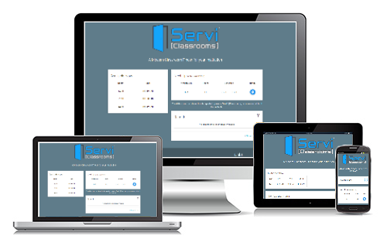
Descripción - ¿Qué es SERVI™?
Servi™ es una plataforma web de contenido dinámico basado en logística de operaciones para organizar y localizar de grupos y salones de diversas instituciones.
Específicamente en ESCOM, como complemento a los espacios ofrecidos por la institución, permite a la comunidad encontrar salones cuyas clases hayan terminado o no estén programadas, ofreciendo así un espacio familiar para el estudio.

Slide 3
Políticas – Los principios de SERVI™
Usabilidad: Primordialmente Servi™ es una plataforma intuitiva y clara. La experiencia del usuario es la principal columna de desarrollo.
Estética: Servi™ esta basado en las guías de diseño de Material Design (Google) así aseguramos que las interfaces sean amigables e intuitivas.
Rapidez: Los algoritmos de Servi™ son cercanos al proceso optimo. Con tal de mostrar la información en tiempo apropiado.

Slide 4
Análisis del proyecto
Justificación, Requisitos, Factibilidad y Complejidad

Slide 5

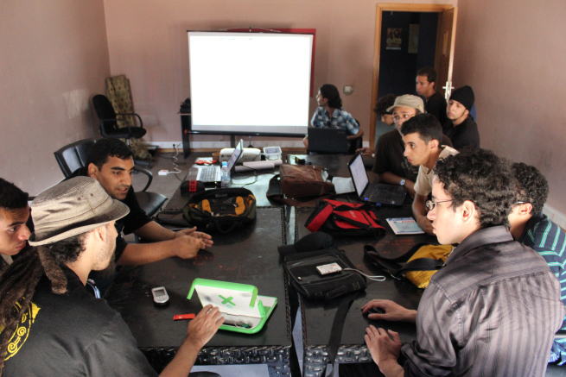
Justificación
Se planteó éste proyecto debido a que se detectó la necesidad entre la comunidad de la escuela de poder encontrar espacios libres donde ser capaces de estudiar o desarrollar sus proyectos.
Ya que los lugares asignados se saturan o no cuentan con el ambiente adecuado para el estudio o con las herramientas necesarias; Mientras que un ambiente familiar como un salón, las provee fácilmente.
Debido a dicha necesidad, la idea de una plataforma web capaz de realizar la búsqueda de los salones disponibles en tiempo real nos pareció ideal.

Slide 6
Requisitos.
ID | Funcionalidad | Descripción | Actores | Prioridad
R1 | Consultar Espacios | Permite a un alumno consultar los espacios disponibles al momento de la consulta. | Alumno, Sistema | 1
R2 | Reportar Espacio | Permite a un alumno reportar el estado de un espacio al sistema. | Alumno, Sistema | 2
R3 | Autentificar administrador | El sistema debe autentificar a un alumno mediante su información de login. | Sistema | 3
R4 | Eliminar Reporte Obsoleto | El sistema debe eliminar los reportes que proporcionen información obsoleta. | Sistema | 2
R5 | Obtener Horarios | El sistema debe recibir y capturar los horarios con los que formara la base de datos. | Sistema, SAES, Administrador | 1
R6 | Modificar Horarios | El sistema permite al Administrador realizar modificaciones a los horarios. | Sistema, Administrador | 3
R7 | Validar Horarios | El sistema deberá validar horarios al ser modificados o capturados | Sistema | 4
R8 | Modificar Reportes | El sistema permite al Administrador eliminar reportes. | Sistema, Administrador | 3

Slide 7
Requisitos No Funcionales
ID | Funcionalidad | Descripción | Actores | Prioridad
N1 | Visualizar Espacios | El sistema debe mostrar una representación visual de los espacios y su disponibilidad. | Sistema | 4
N2 | Información Personalizada | El sistema debe capturar los grupos a los que un alumno asiste y debe mostrar información relevante de acuerdo a ello. | Sistema, Alumno | 4
N3 | Filtros | El sistema debe mostrar información relevante con base a filtros provistos por el alumno | Alumno, Sistema | 3
N4 | Parametrizable | El sistema |  | 5
N5 | Idiomas |  |  | 5
N7 | Seguridad | El sistema debe tener un algoritmo de seguridad para evitar posibles ataques en reporteo de salones. | Sistema, Alumno | 3

Slide 8
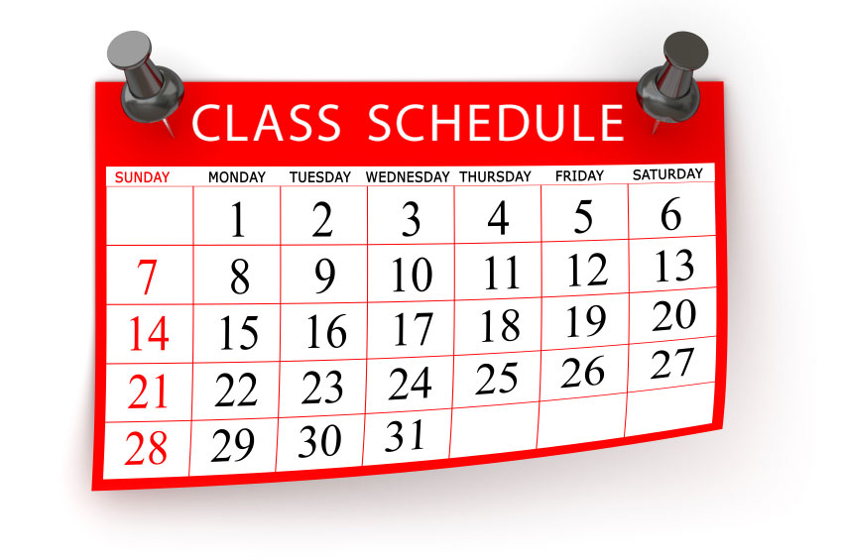

Factibilidad
Con el propósito de encontrar un algoritmo que pudiera localizar salones cuyas clases hayan terminado o no estén programadas era necesario contar con una fuente de información sistematizada que relacionara horarios, salones y clases.
Para ello se considero el uso de un Sistema externo como lo es el SAES.

Slide 9

Complejidad - Características
Además de contar con la capacidad de procesar horarios y salones para diversas operaciones, el sistema cuenta con diferentes características que cubren necesidades mas generales:
  Sistema de Notificaciones por correo electrónico.
  Sistema de Reportes de usuarios.
  Localización – En 5 Idiomas (Japonés, Italiano, Francés, Ingles y Español)
  Panel de Control para Operaciones Administrativas
  Sistema de Disponibilidad Futura. (Salones Próximos a desocuparse)
  Aplicación Móvil para dispositivos Android

Slide 10

Paradigma DRA – Desarrollo Rápido
El paradigma utilizado fue DRA.
Elegimos éste paradigma debido a que se utiliza principalmente para crear sistemas de información, además de ser una adaptación del modelo lineal secuencial (Modelo de cascada) a alta velocidad se puede realizar en periodos de tiempo relativamente cortos y ofrece ciertas ventajas, como lo son la posibilidad de reutilizar código ya que se invierte poco tiempo en pruebas.

Slide 11








Lenguajes Utilizados – Backend.
HTML 5, CSS 3, JavaScript, PHP, Java, jQuery
Éstos son los lenguajes en los que Servi™ fue desarrollado debido a que son lenguajes de contenido dinámico que mejoran la compatibilidad entre navegadores, utilizando Java como procesamiento de datos para la aplicación móvil y PHP para el portal Web.

Slide 12
Costos y Especificaciones
El Proyecto actualmente esta alojado en un VPS provisto por DigitalOcean:
  Ubuntu 14.014 Trusty
  30GB SSD
  1GB DIMM RAM
  2GB Transfer
  Intel Xeon CPU E5-2630L v2 @ 2.40GHz
  El costo Actual de dicho servidor equivale a 10$ (diez) USD por Mes de operación.
  Agregado a este costo esta el costo de desarrollo y mantenimiento.
  Servi™ consta de 119,106 líneas de Código.

Slide 13
Diseño del proyecto
UML, Interfaces Y Requisitos

Slide 14
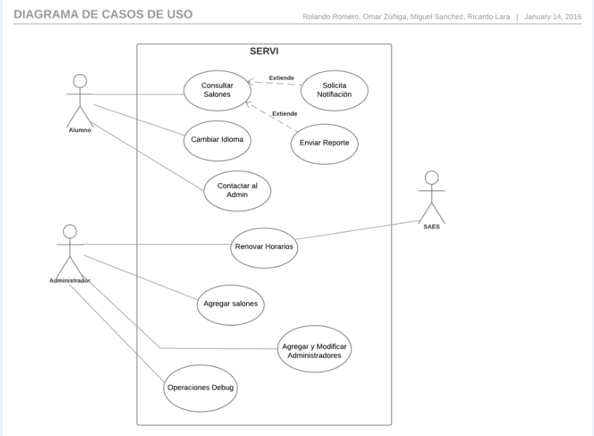

Slide 15
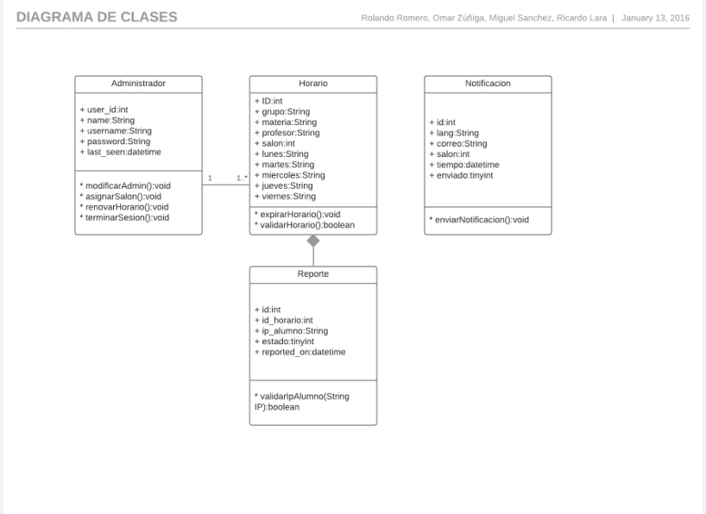

Slide 16
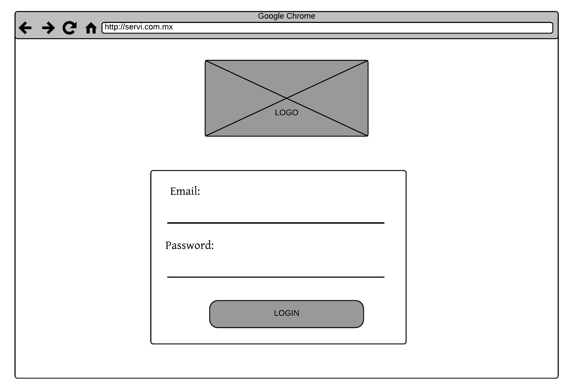
Entrada: Login

Slide 17
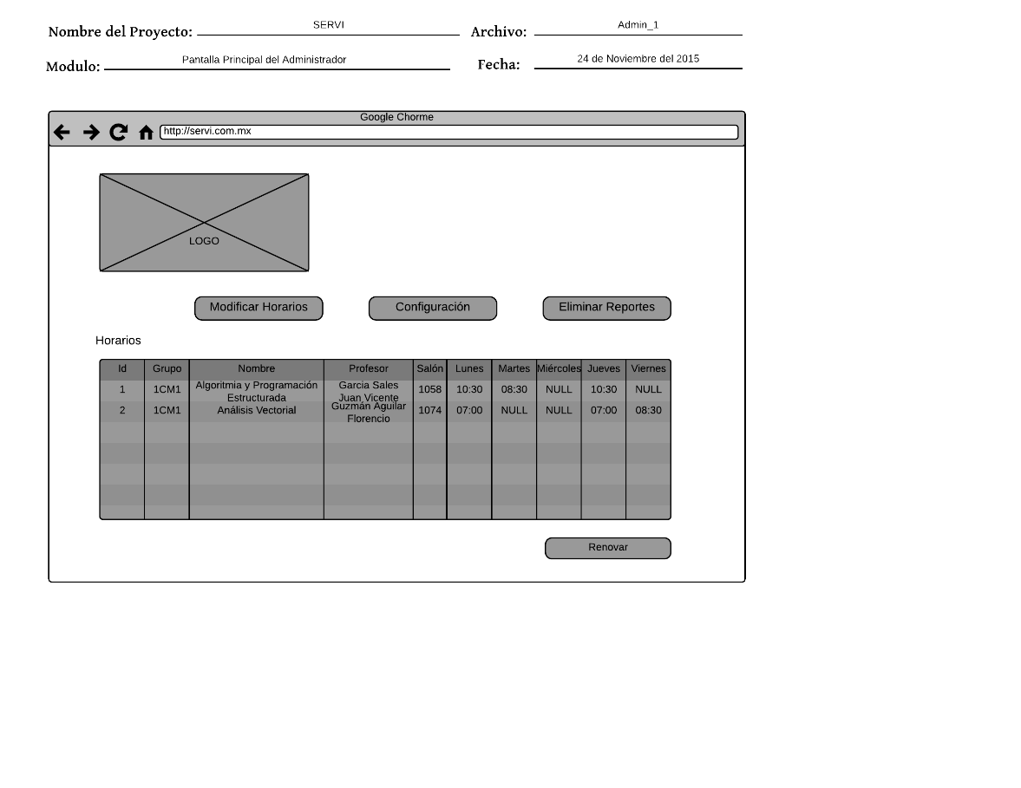
Salida: Panel de Control

